Slide 1
MetaReg: Towards Domain Generalization using Meta-Regularization
NeurIPS 2018

Slide 2
特点
动机：深度学习会过拟合，元学习也会过拟合
创新：元学习+正则化函数 = 元正则化

Slide 3
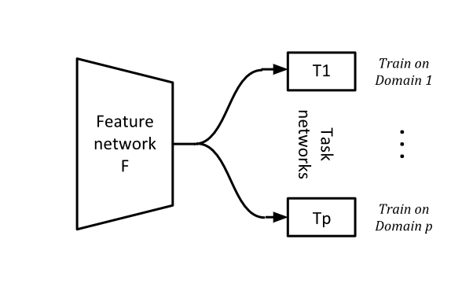
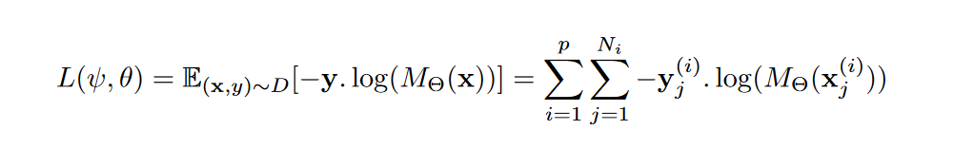
常规训练
训练集-交叉熵

Slide 4
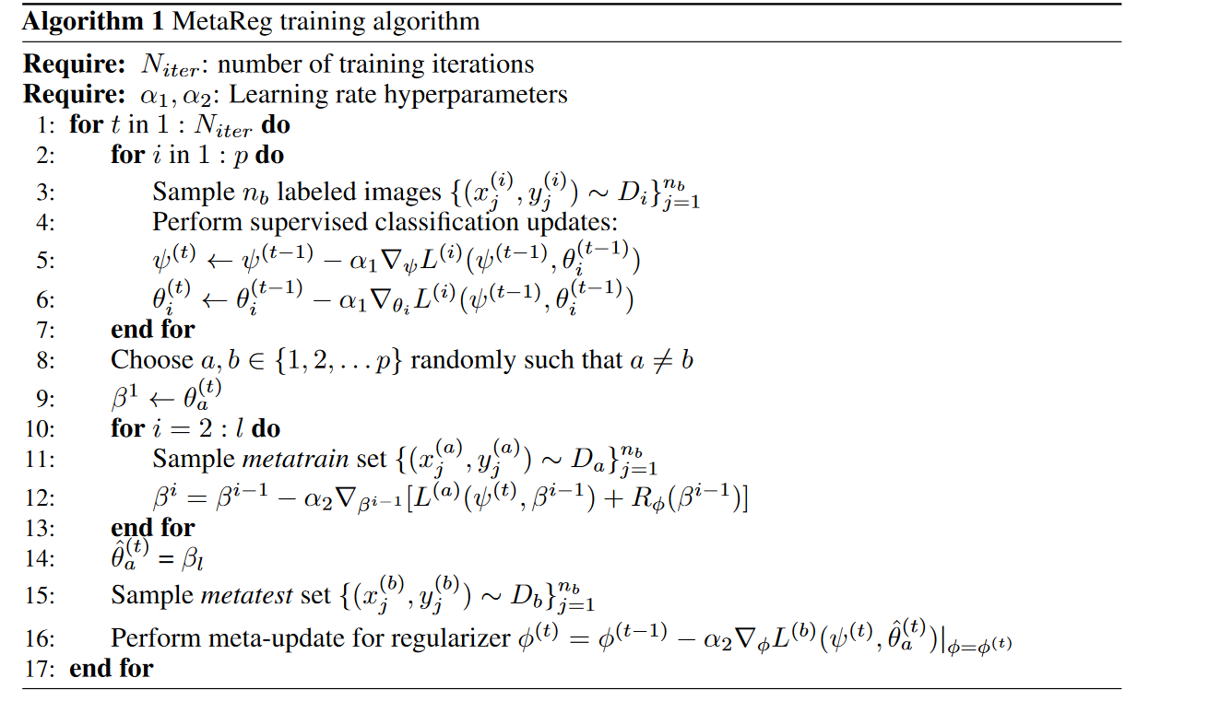
元学习-训练

Slide 5
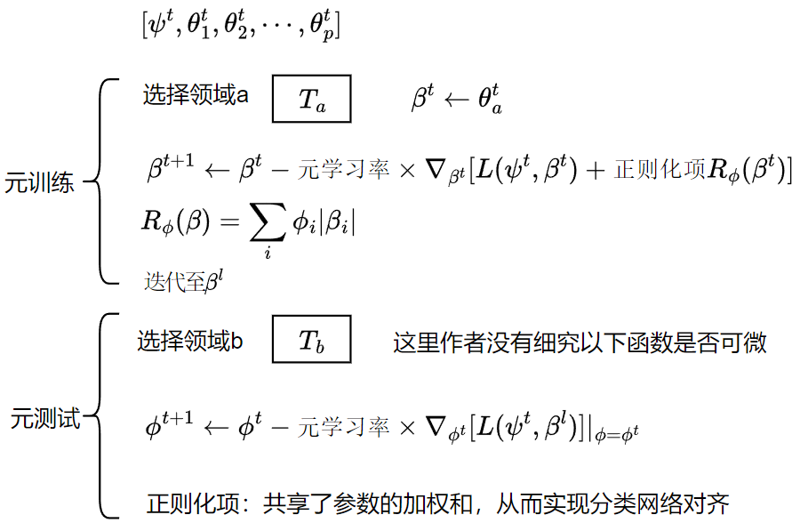
元学习-训练

Slide 6
DIVERSIFY: A General Framework for Time Series Out-of-Distribution Detection and Generalization
IEEE TRANSACTIONS ON PATTERN ANALYSIS AND MACHINE INTELLIGENCE, VOL. 46, NO. 6, JUNE 2024

Slide 7
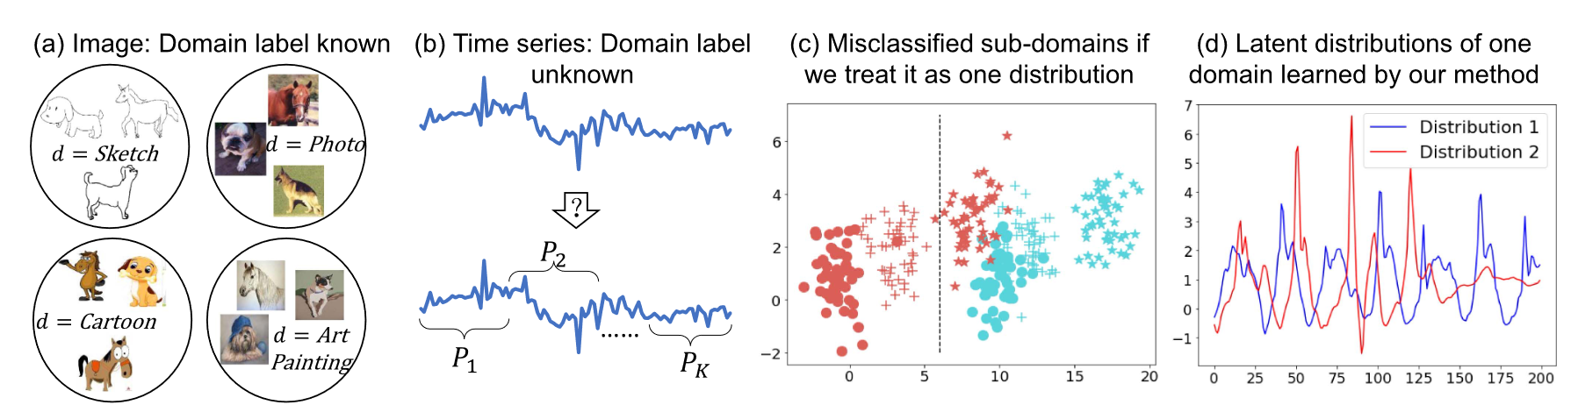
动机、目的
领域泛化
是否应该预先知晓存在多少个领域
领域泛化的四种应用

Slide 8
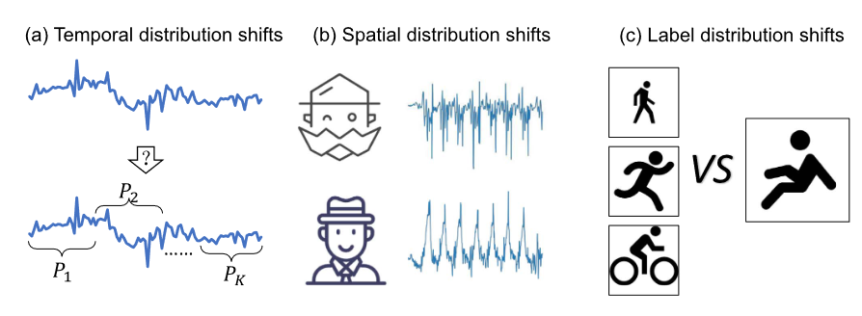
什么样的领域？
时间、空间、标签

Slide 9
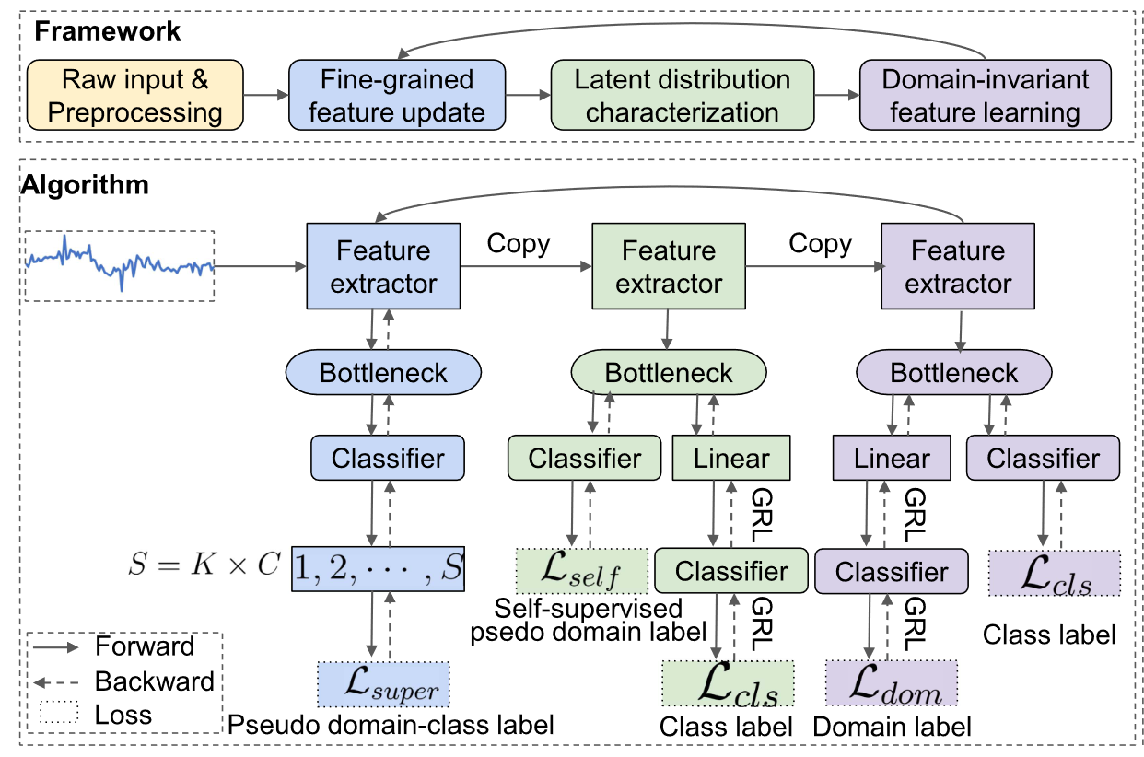
流程
数据+预处理
强化特征提取
标记潜在领域
领域不变特征提取

Slide 10


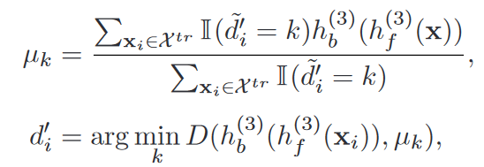


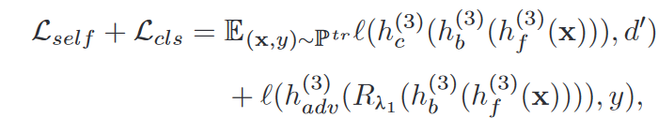
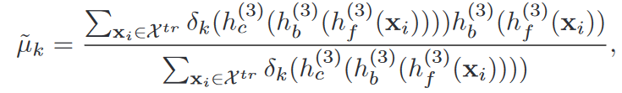

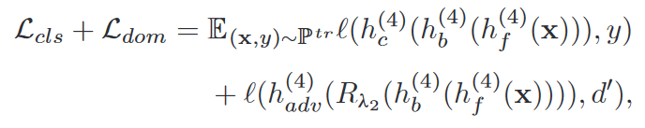
流程一瞥

Slide 11
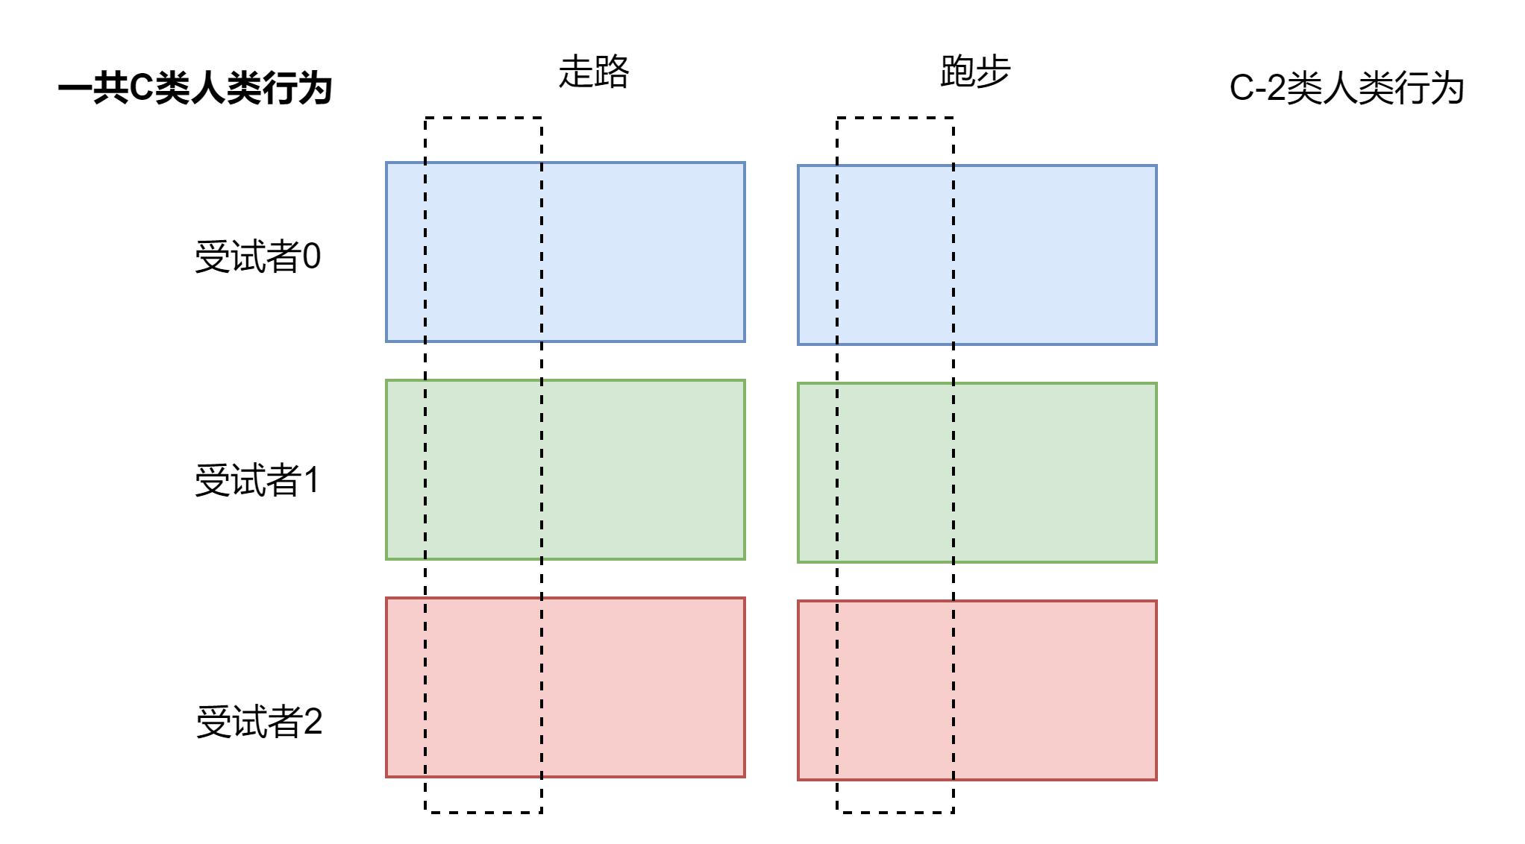
数据
滑动窗口是领域划分的基本单位
窗口大小固定
这是一种反常识的划分？
因为不再按照先验知识划分领域

Slide 12
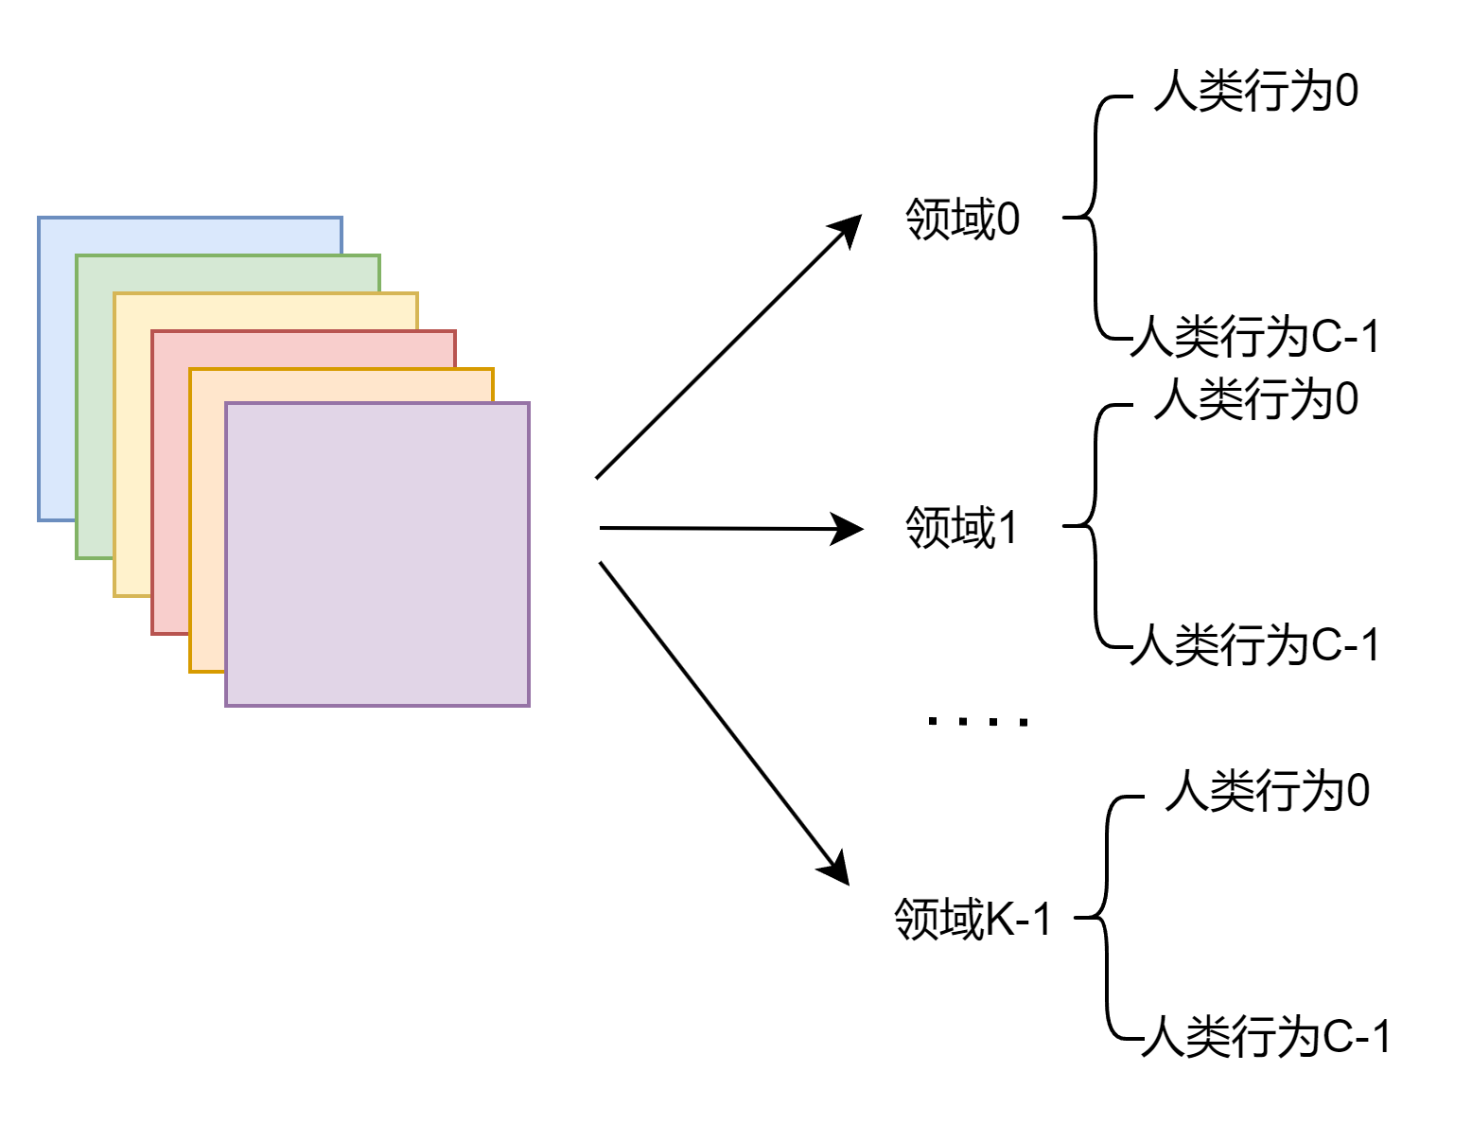

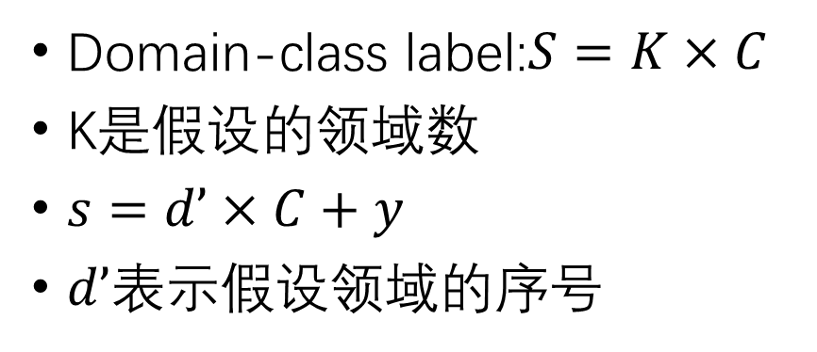
强化特征提取
Domain-class label:$S=K×C$
K是假设的领域数
$s=d’×C+y$
$d’$表示假设领域的序号
$$ℒ_{super}=交叉熵\left(提取特征在s类分类的logits,s\right)$$

Slide 13
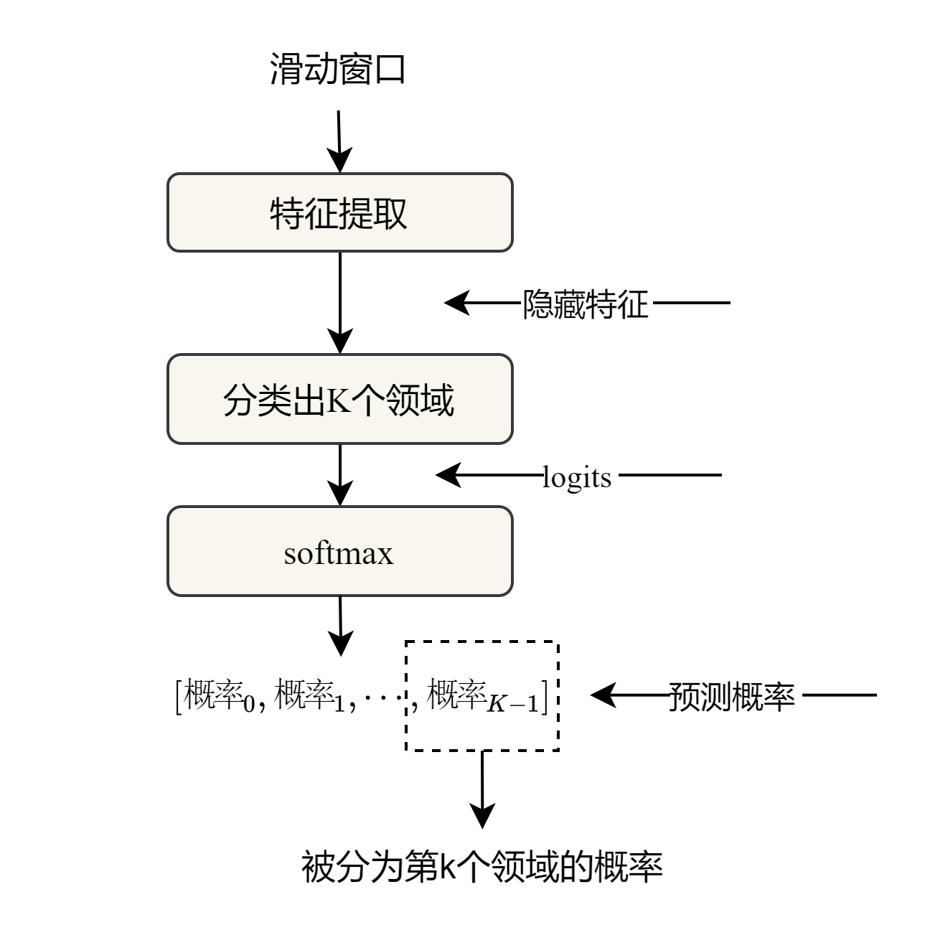
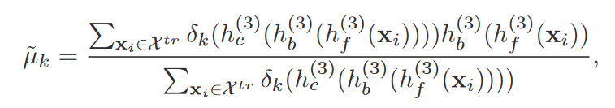
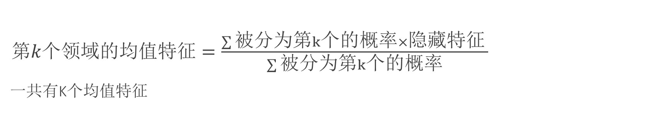
标记潜在领域-伪标签1
$第k个领域的均值特征=\frac{\sum{被分为第k个的概率}×隐藏特征 }{\sum{被分为第k个的概率}}$
一共有K个均值特征

Slide 14
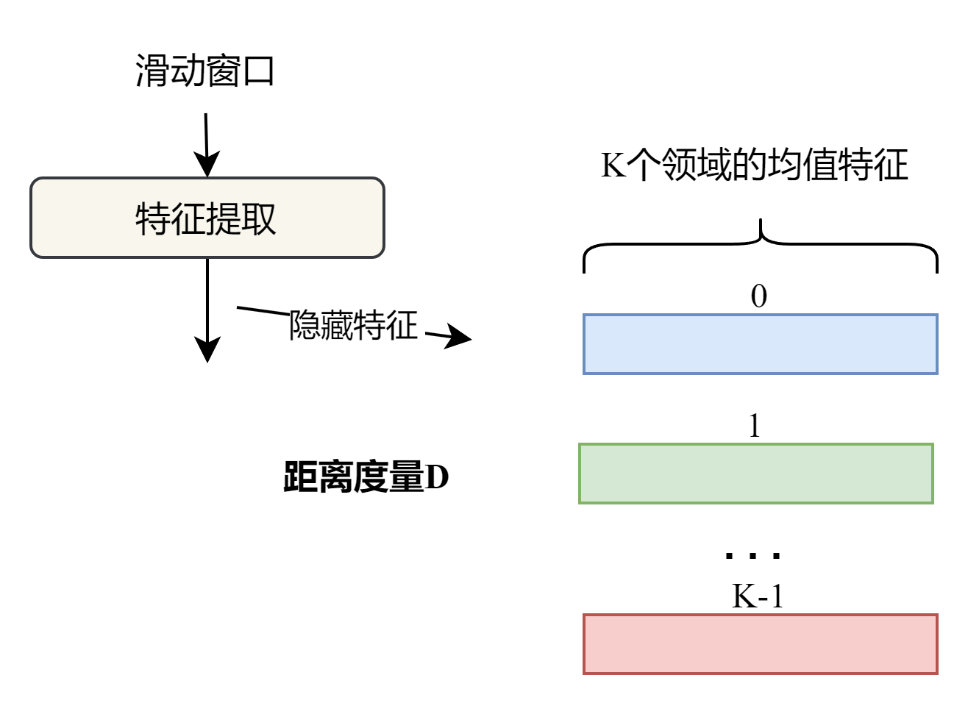

标记潜在领域-伪标签1
不具体到某个距离度量函数

Slide 15
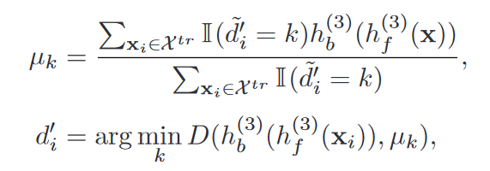

标记潜在领域-伪标签2
$μ_{k}=\frac{\sum{第k个领域的隐藏特征}}{\sum{是否为第k个领域}}$
分类思想同上一张

Slide 16
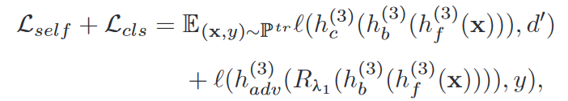
伪标签1和2
1是在所有样本里搜寻，依靠分类的概率计算的均值特征和距离度量D聚类
2在1的基础上，在指定领域样本里搜寻，依靠指定领域的均值特征和距离度量D聚类
颗粒度由浅入深
R是梯度反转，强调分清了领域，分不清楚人类行为

Slide 17
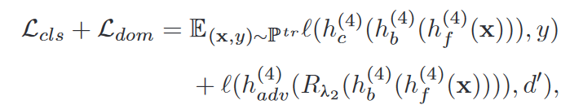
领域不变特征提取
强调分清了人类行为，分不清楚领域
R是梯度反转

